Slide 1


『아동의 기본권리』이해
(생존, 보호, 발달, 참여권)

Slide 2

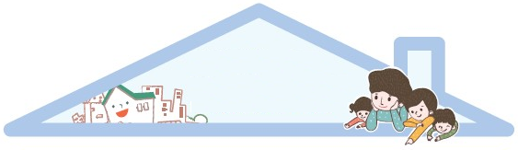




□ 군산시 어린이 행복도시 비전 및 전략
비 전 |  | 어린이와 가족 모두가 행복한 군산
목 표 |  | 市 단위 전국 최초 |  |  |  | 유니세프 아동친화도시 인증
전 략 |  | 기반조성 |  |  | 생 존 |  |  |  | 보 호 |  |  | 발 달 |  |  | 참 여
내 용 |  | •전담부서 •도시설계 •조례·교육 |  |  | •돌봄·보육 •건강 •친환경급식 |  |  |  | •안전환경 •안전교육 •복지서비스 |  |  | •공간조성 •창의력개발 •특화활동 |  |  | •활동지원 •시정참여
어린이와 가족 모두가
행복한 군산
비전
목표
유니세프 아동친화도시 기반 조성
전략
기반조성
생 존
보 호
발 달
참 여
• 전담부서
• 도시설계
• 교 육
• 돌봄.보육
• 건 강
• 친환경급식
• 안전환경
• 안전교육
• 복지서비스
• 공간조성
• 창의력 개발
• 특화활동
• 활동지원
• 시정참여
내용
군산은 어린이를 키우고, 어린이는 군산의 가치를 키운다!

Slide 3

□ 유엔아동권리협약의 4대 기본원칙
무차별의
원 칙
성별, 종교, 사회적 신분, 인종, 국적, 그 어떤 조건과 환경에서도 아동은 차별되어서는 안 됨.
아동이익 최우선의
원 칙
공공 또는 민간, 사회복지기관, 법원, 행정당국 또는 입법 기관에 의하여 실시되는 아동에 관한 모든 활동에 있어서 아동 최선의 이익이 최우선으로 고려
되어야 함.
군산은 어린이를 키우고, 어린이는 군산의 가치를 키운다!

Slide 4
□ 유엔아동권리협약의 4대 기본원칙
생명권,생존발달의 보호
생애시기에서 특별히 생존과 발달을 위해 다양한 보호와 지원을 받아야 함.
책임감 있는 사회 구성원으로 성장하기 위해 아동 자신의 능력에 맞게 적절한 사회 활동에 참여할 기회를 가지고, 자신의 생활에 영향을 주는 일에 대하여 의견을 말할 수 있어야 하며 그 의견을 존중 받아야 함.
자 기
표 명 권
군산은 어린이를 키우고, 어린이는 군산의 가치를 키운다!

Slide 5
□ 아동의 4대 권리
생존의 권리(Right To Survival) - 기본적인 삶을 누리는데 필요한 권리
보호의 권리(Right To Protection) - 유해한 것으로부터 보호받을 권리
발달의 권리(Right To Development) - 잠재능력을 발휘하는데 필요한 권리
참여의 권리(Right To Participation) - 지역사회에 참가할 수 있는 권리
군산은 어린이를 키우고, 어린이는 군산의 가치를 키운다!

Slide 6

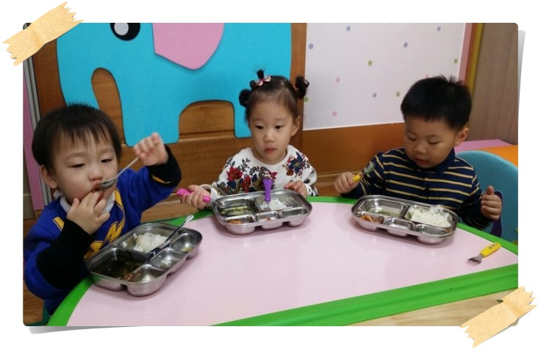
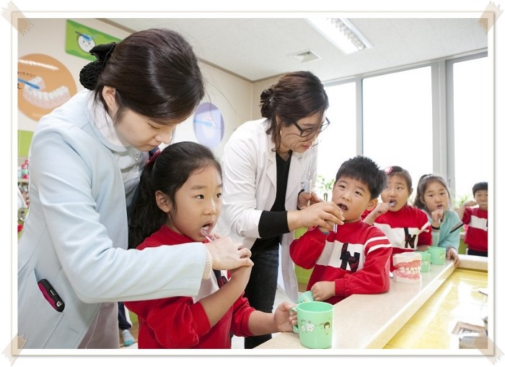
□ 아동의 4대 권리 (생존)
생 존 의 권 리
• 적절한 생활수준을 누릴 권리
• 안전한 주거지에서 살아갈 권리
• 충분한 영양 섭취 및 기본적 보건서비스를 받을 권리
생존의 권리
군산은 어린이를 키우고, 어린이는 군산의 가치를 키운다!

Slide 7

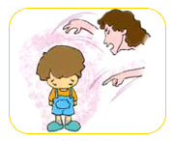
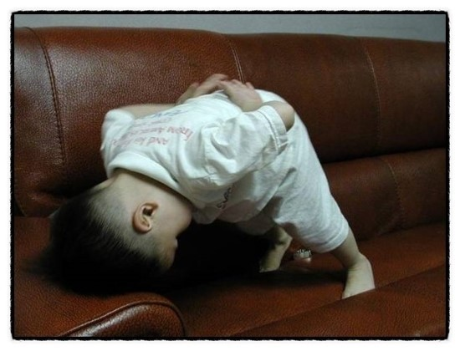
□ 아동의 4대 권리 (보호)
보 호 받 을 권 리
• 모든 형태의 학대와 방임, 차별, 폭력, 고문, 징집,
  부당한 형사처벌, 과도한 노동, 약물과 성폭력 등 어린이에게 유해한 것으로부터 보호받을 권리
보호받을
권 리
생존의 권리
군산은 어린이를 키우고, 어린이는 군산의 가치를 키운다!

Slide 8

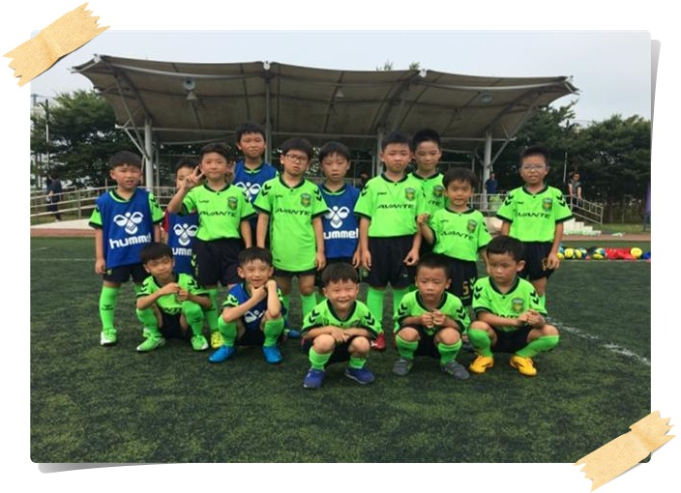
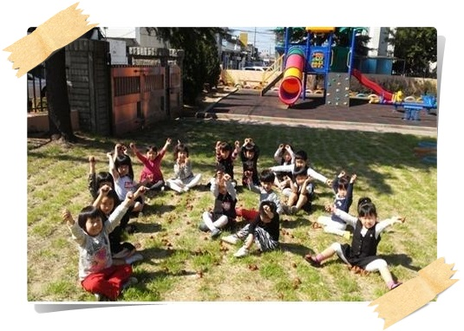
□ 아동의 4대 권리 (발달)
발 달 의 권 리
• 교육을 받을 권리, 여가를 즐길 권리
• 문화생활을 즐기고 정보를 얻을 권리
• 생각과 양심.종교의 자유를 누릴 권리
발달의 권리
군산은 어린이를 키우고, 어린이는 군산의 가치를 키운다!

Slide 9
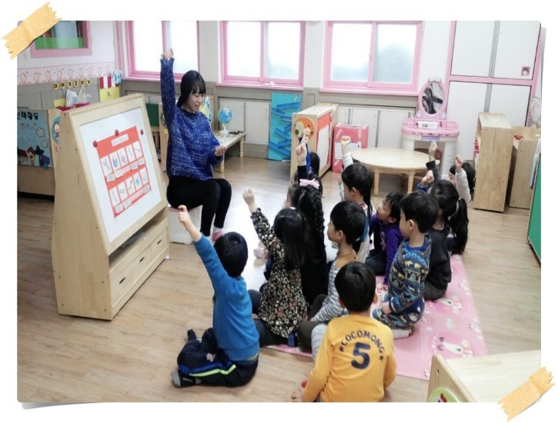
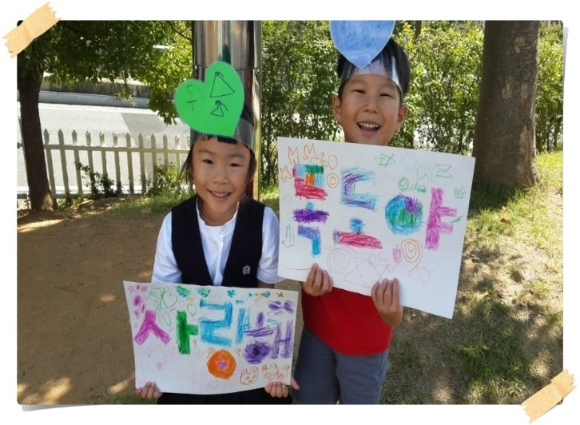
□ 아동의 4대 권리 (참여)
참 여 의 권 리
• 자신의 의사를 표현할 자유
• 자기생활에 영향을 주는 일에 말할 수 있는 권리
• 책임감 있는 어른이 되기 위해 아동 자신의 능력에
부응하여 적절한 사회활동에 참여할 권리
생존의 권리
참여의 권리
군산은 어린이를 키우고, 어린이는 군산의 가치를 키운다!

Slide 10
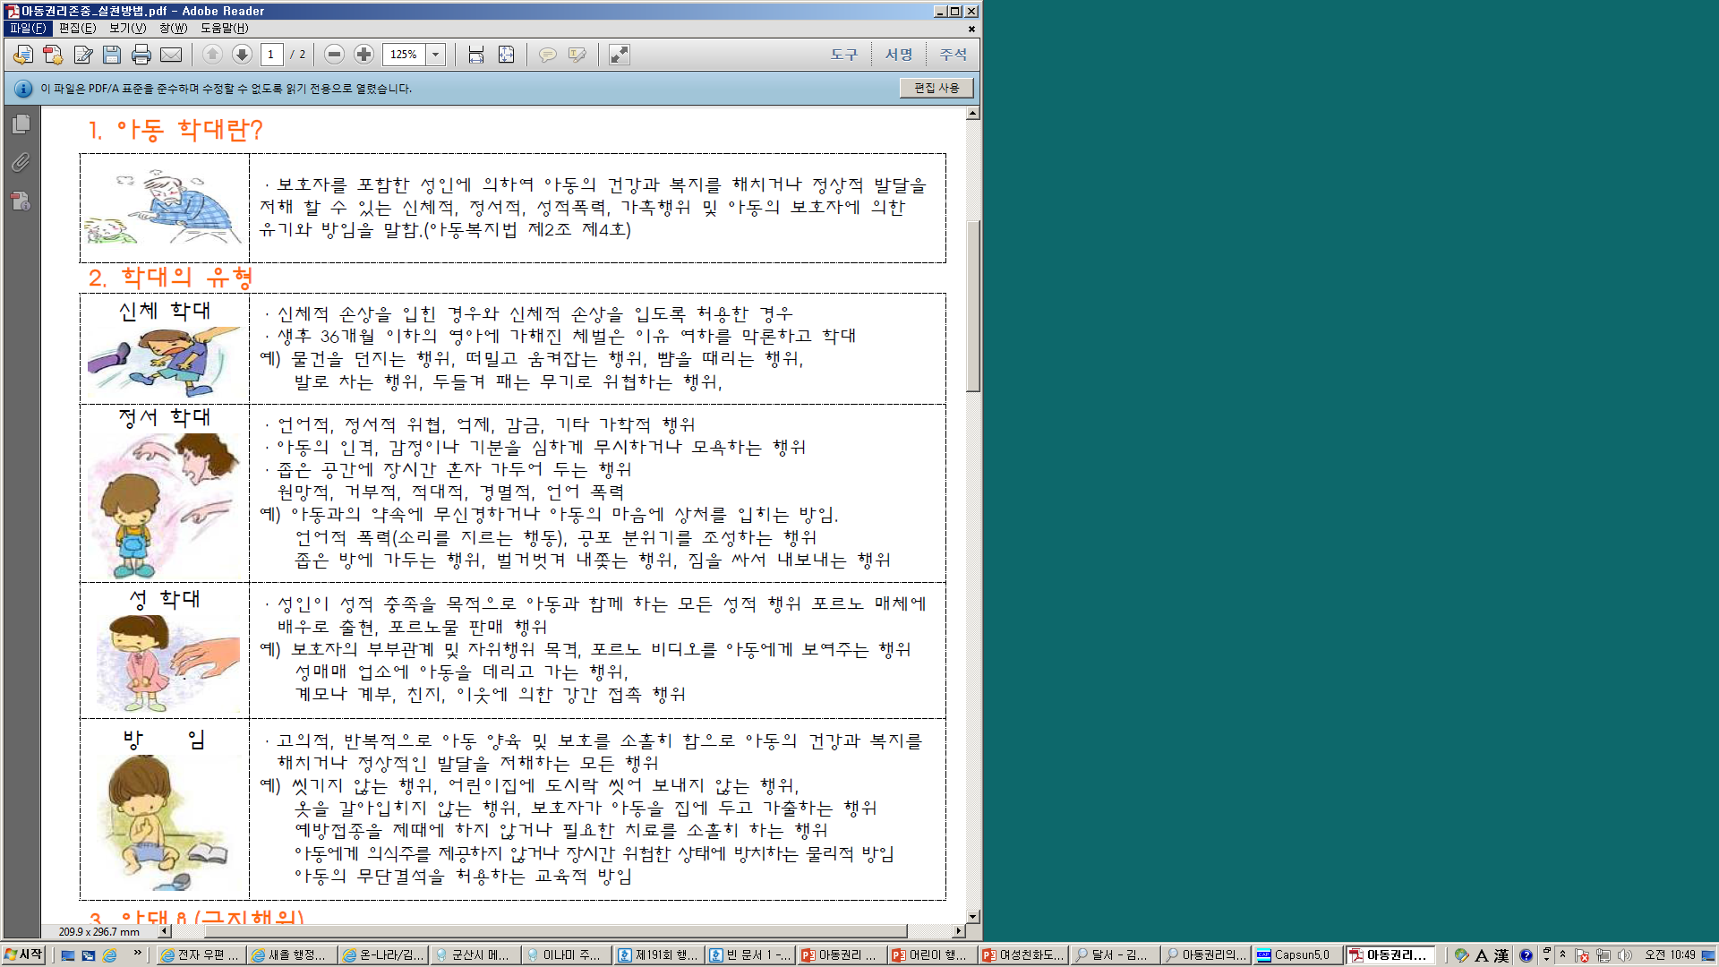
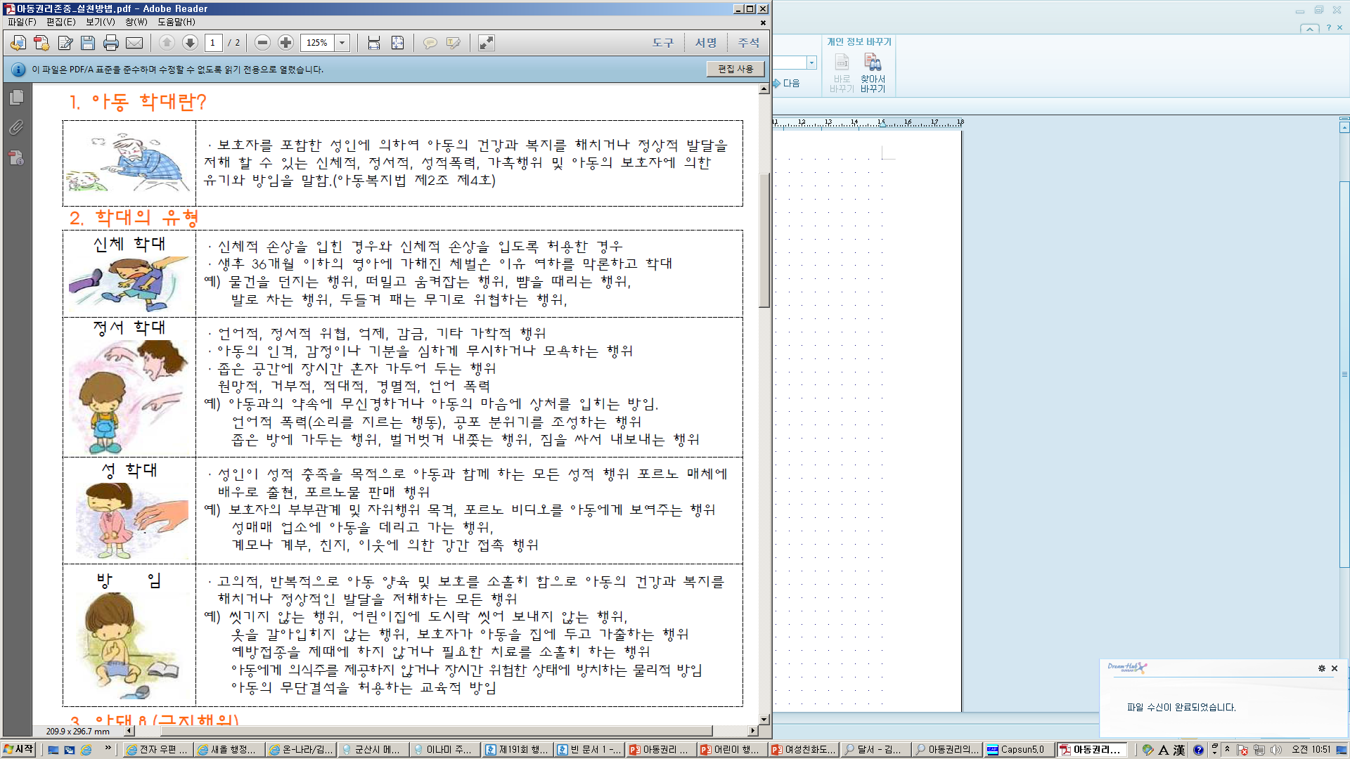
□ 아동권리존중 실천방법
군산은 어린이를 키우고, 어린이는 군산의 가치를 키운다!

Slide 11
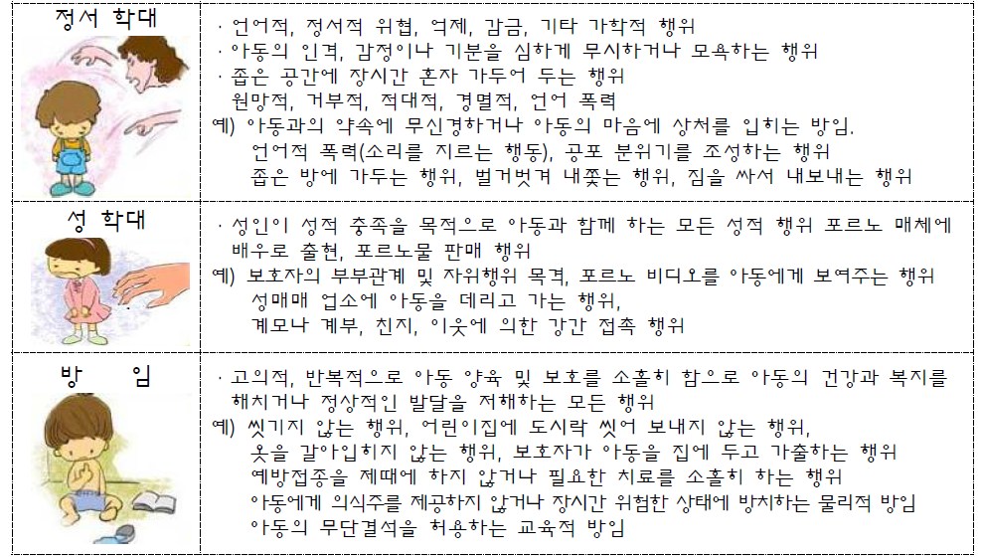
□ 아동권리존중 실천방법
군산은 어린이를 키우고, 어린이는 군산의 가치를 키운다!

Slide 12
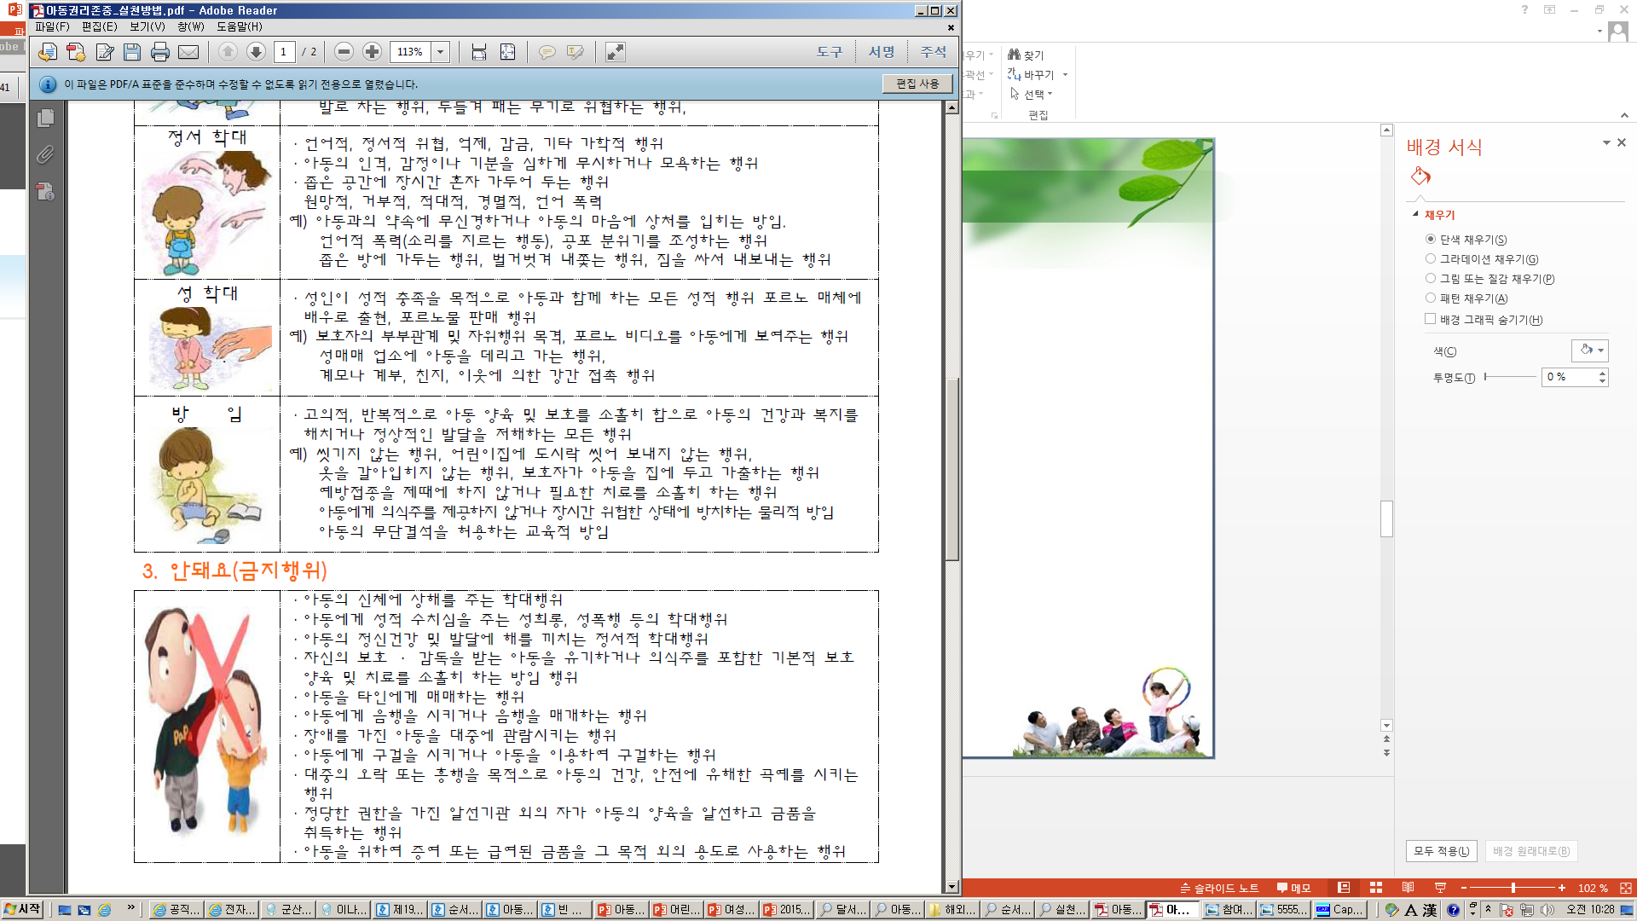
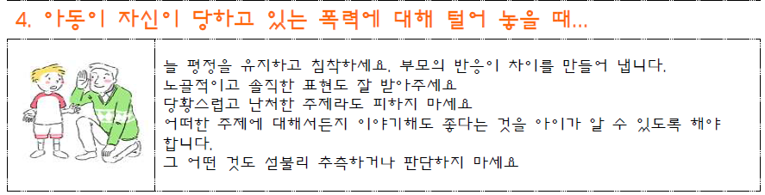
□ 아동권리존중 실천방법
군산은 어린이를 키우고, 어린이는 군산의 가치를 키운다!

Slide 13
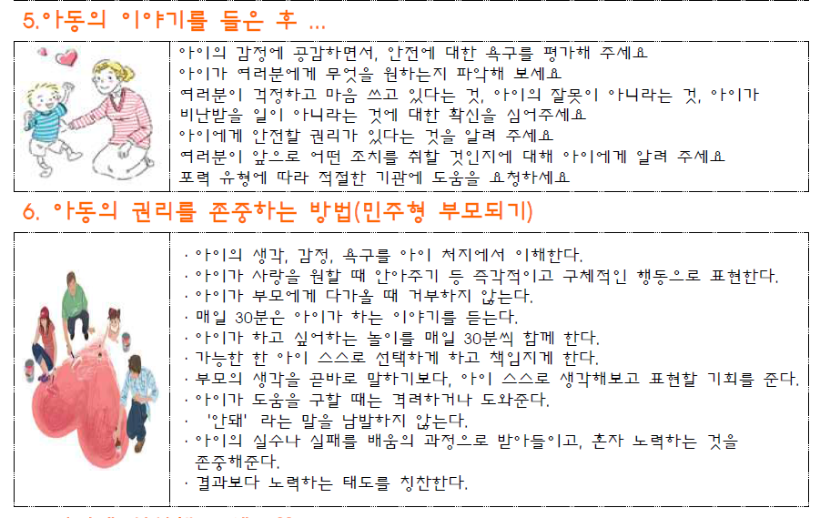
□ 아동권리존중 실천방법
군산은 어린이를 키우고, 어린이는 군산의 가치를 키운다!

Slide 14
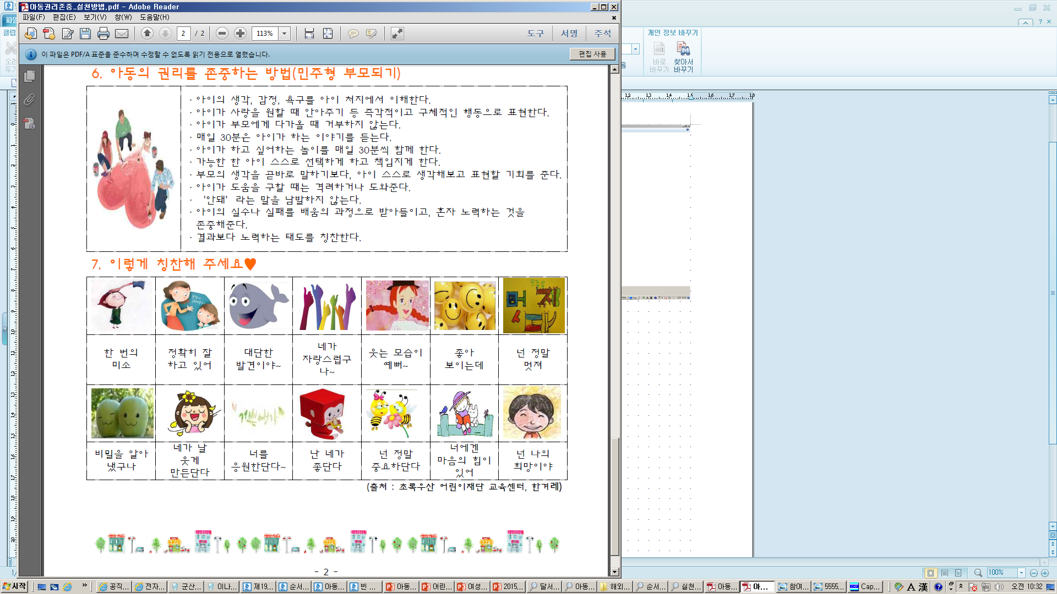
□ 아동권리존중 실천방법
아동친화도시조성 협무협약 | 청소년이 행복한 지역사회조성 업무협약
행복지원사업 업무협약(전북현대모터스FC) | 아동 청소년 안전도시 업무협약
어린이 행복도시 추진위원회 구성 및 발대식 | 어린이 행복도시 선포식 개최
아동청소년 안전도시 실무협의회 | 청원 아동권리의 이해 교육
다문화가정 어린이 수영장 초청 | 청소년이 행복한 지역사회 조성 포럼
전북 현대모터스 축구교실 | 행복도시 추진위원회 정기회의
아동학대 예방교육 | 청소년이 행복한 지역사회 조성 시범사업
군산은 어린이를 키우고, 어린이는 군산의 가치를 키운다!

Slide 15

□ 참고 - 군산시 아동권리인식도 설문조사 결과
아동대상 『아동권리인식도』 설문조사
• 설문조사기간 : 2015. 8. 17. ~ 9. 11.
• 설문참여 : 만 18세 미만 아동 1,103명 *초등학교 3~6학년 ~ 고등학생
• 설문조사 결과
아동친화도시조성 협무협약 | 청소년이 행복한 지역사회조성 업무협약
행복지원사업 업무협약(전북현대모터스FC) | 아동 청소년 안전도시 업무협약
어린이 행복도시 추진위원회 구성 및 발대식 | 어린이 행복도시 선포식 개최
아동청소년 안전도시 실무협의회 | 청원 아동권리의 이해 교육
다문화가정 어린이 수영장 초청 | 청소년이 행복한 지역사회 조성 포럼
전북 현대모터스 축구교실 | 행복도시 추진위원회 정기회의
아동학대 예방교육 | 청소년이 행복한 지역사회 조성 시범사업
아동권리 유형별 설문항목 |  | 아동권리인식도(%)
생존권 | 모든 아동의 의식주를 부모와 군산시가 함께 책임져야 한다. | 65.0%
 | 아동의 몸과 마음의 건강을 위해 부모,군산시가 최선을 다해야 한다. | 78.0%
 | 아동이 친부모와 살 수 없을 경우 친부모 알 권리를 가진다. | 78.1%
발달권 | 아동이 차별받지 않고 교육받을 권리를 가진다. | 82.6%
 | 아동이 종교를 스스로 선택할 수 있는 권리를 가진다. | 75.3%
 | 아동의 놀 권리가 반드시 보장되어야 한다. | 77.7%
군산은 어린이를 키우고, 어린이는 군산의 가치를 키운다!

Slide 16

□ 참고 - 군산시 아동권리인식도 설문조사 결과
아동권리 유형별 설문항목 |  | 아동권리 인 식 도(%)
보호권 | 피부색이 다르거나 부모가 가난하거나 종교가 다른 이유로 차별 받아서는 안 된다. | 81.5%
 | 아동에 관한 지원 및 활동을 할 때 아동의 입장을 가정먼저 고려해야 한다. | 70.2%
 | 아동은 신체‧정신적 폭력,학대를 받지 않을 권리가 있다. | 85.2%
 | 장애아동이 차별 받지 않고 성장하도록 군산시는 최선의 노력을 해야 한다. | 84.1%
 | 아동이 범죄를 저지른 경우 성인과 동일하게 대하거나 다뤄져야 한다. | 40.3%
 | 아동이 신체적‧정신적으로 위험한 노동을 하면 안 된다. | 73.9%
참여권 | 아동은 사생활을 보호받을 권리가 있다. | 81.9%
 | 입양과정에서 아동 연령과 성숙단계를 고려하여 의견을 들을 필요가 있다. | 71.1%
 | 아동은 알고 싶어하는 정보에 접근할 수 있는 권리가 있다. | 63.8%
 | 아동은 자신의 생각을 자유롭게 표현할 권리가 있다, | 84.5%
인식도 비율 |  | 75%
아동친화도시조성 협무협약 | 청소년이 행복한 지역사회조성 업무협약
행복지원사업 업무협약(전북현대모터스FC) | 아동 청소년 안전도시 업무협약
어린이 행복도시 추진위원회 구성 및 발대식 | 어린이 행복도시 선포식 개최
아동청소년 안전도시 실무협의회 | 청원 아동권리의 이해 교육
다문화가정 어린이 수영장 초청 | 청소년이 행복한 지역사회 조성 포럼
전북 현대모터스 축구교실 | 행복도시 추진위원회 정기회의
아동학대 예방교육 | 청소년이 행복한 지역사회 조성 시범사업
설문참여 아동 75% - ‘아동 권리는 존중(보호)되어야 한다’ 라고 인식
군산은 어린이를 키우고, 어린이는 군산의 가치를 키운다!

Slide 17
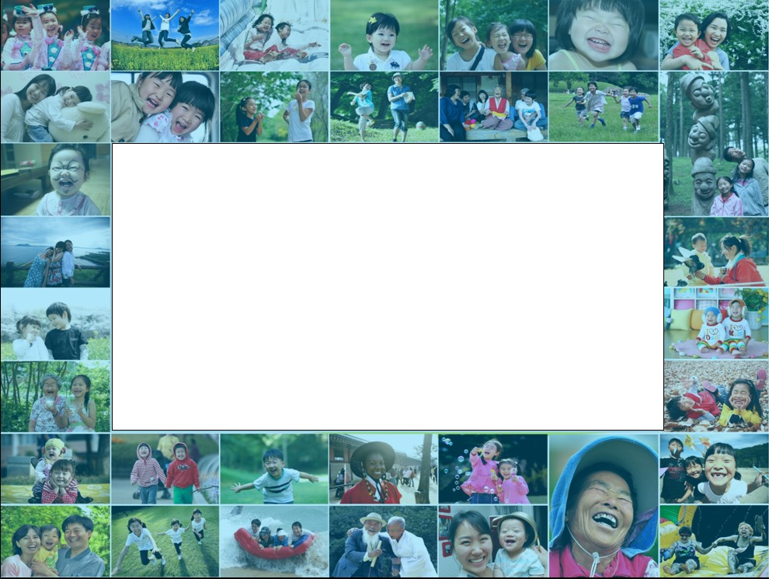
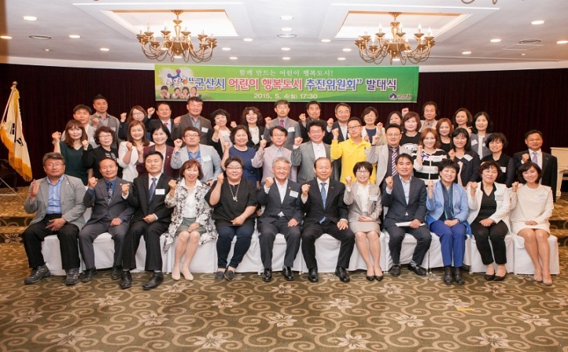
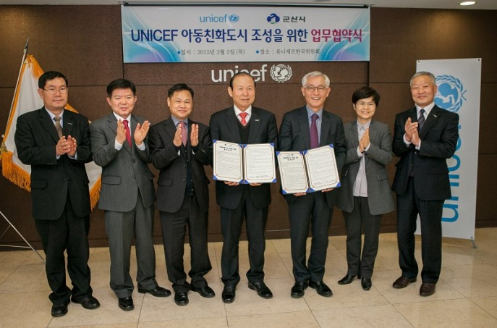
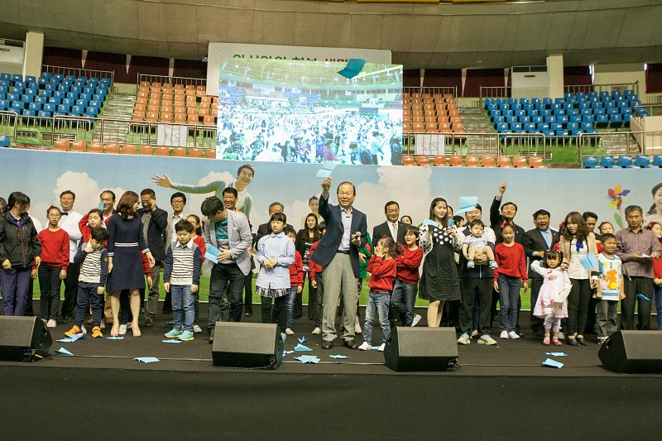

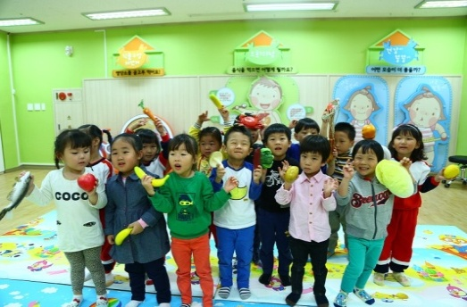

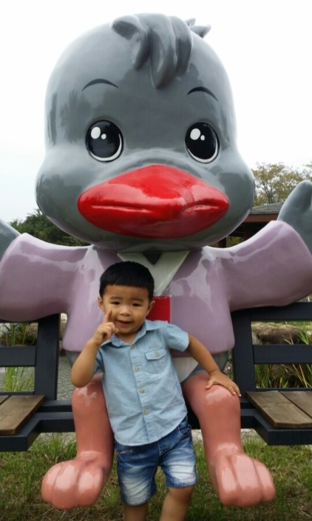
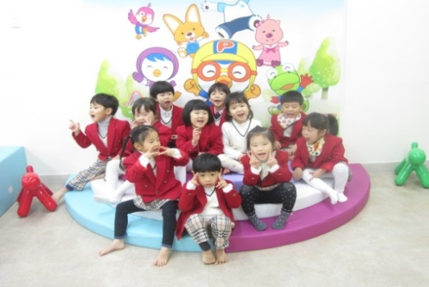
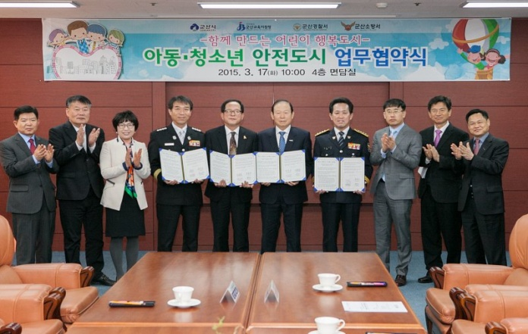
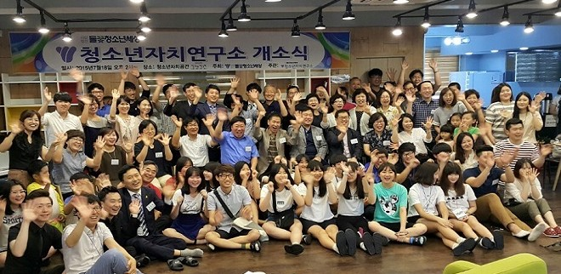
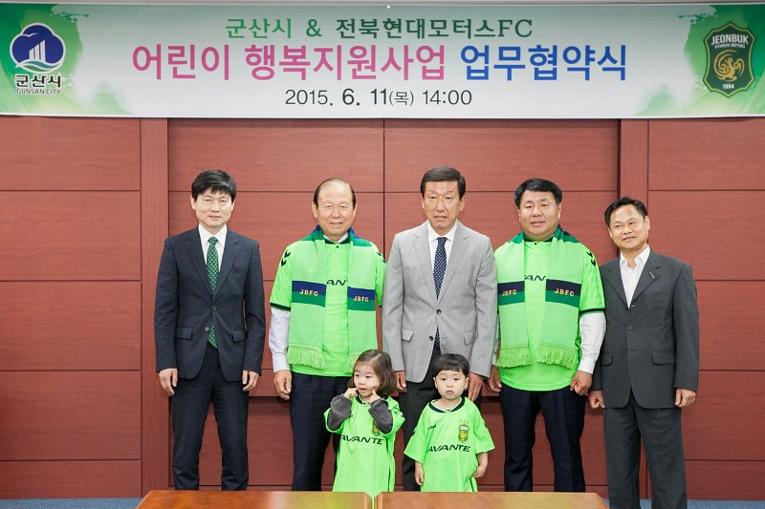
군산은 어린이를 키우고, 어린이는 군산의 가치를 키운다.
어린이와 가족 모두가 행복한 도시 군산
감사합니다.

